Slide 1
ক্লাসে
সবাই
কে
ধন্য
বাদ
ক্লাসে
সবাই
কে
ধন্য
বাদ
মোঃনাজমুল হক(শামীম),থুপসারা সেলিমীয়া দাখিল মাদরাসা,কালাই,জয়পুরহাট।
সব্বাইকে
এক
গুচ্ছ
ফুলের
শুভেচ্ছা
মোঃনাজমুল হক(শামীম),থুপসারা সেলিমীয়া দাখিল মাদরাসা,কালাই,জয়পুরহাট।

Slide 2
ক্লাসে
সবাই
কে
ধন্য
বাদ
ক্লাসে
সবাই
কে
ধন্য
বাদ
মোঃনাজমুল হক(শামীম),থুপসারা সেলিমীয়া দাখিল মাদরাসা,কালাই,জয়পুরহাট।
মোঃ নাজমুল হক (শামীম)
বিএসসি,বিএড,এমএ,এমএড
সহকারি শিক্ষক
থুপসারা সেলিমীয়া দাখিল মাদরাসা,
কালাই, জয়পুরহাট।
মোবাইল নং ০১৭২১৭০৭৪৫৫, ০১৮৭১৭২১০৮৫
ইমেইল- atnazmul81@gmail.com
Facebook: Nazmul Haque Shamim
Youtube Channel: Nazmul Haque
মোঃনাজমুল হক(শামীম),থুপসারা সেলিমীয়া দাখিল মাদরাসা,কালাই,জয়পুরহাট।

Slide 3
ক্লাসে
সবাই
কে
ধন্য
বাদ
ক্লাসে
সবাই
কে
ধন্য
বাদ
মোঃনাজমুল হক(শামীম),থুপসারা সেলিমীয়া দাখিল মাদরাসা,
কালাই,জয়পুরহাট।
শ্রেণিঃ ৭ম
বিষয়ঃ কৃষি শিক্ষা
অধ্যায়ঃ ষষ্ঠ
সাধারণ পাঠঃ বনায়ন
মোঃনাজমুল হক(শামীম),থুপসারা সেলিমীয়া দাখিল মাদরাসা,
কালাই,জয়পুরহাট।

Slide 4
ক্লাসে
সবাই
কে
ধন্য
বাদ
ক্লাসে
সবাই
কে
ধন্য
বাদ
মোঃনাজমুল হক(শামীম),থুপসারা সেলিমীয়া দাখিল মাদরাসা,
কালাই,জয়পুরহাট।
এই পাঠ শেষে শিক্ষার্থীরা ........
* বৃক্ষ ও বন সংরক্ষণ কী তা বলতে পারবে।
* বৃক্ষের পরিচর্যা বর্ণনা করতে পারবে।
* বনের গুরুত্ব ব্যাখ্যা করতে পারবে।
মোঃনাজমুল হক(শামীম),থুপসারা সেলিমীয়া দাখিল মাদরাসা,
কালাই,জয়পুরহাট।

Slide 5
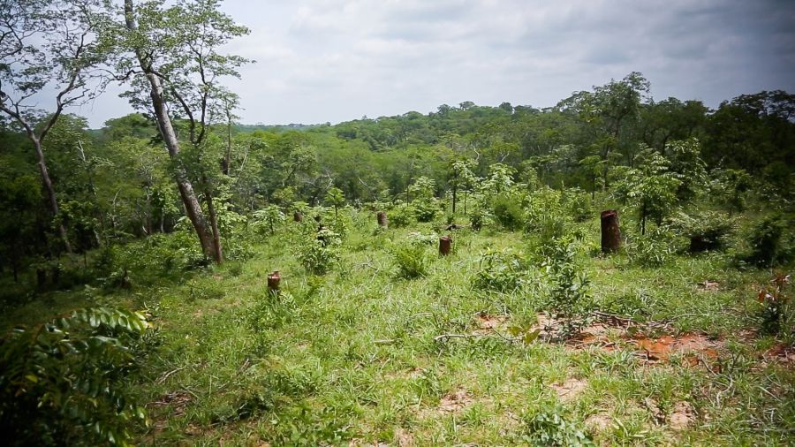
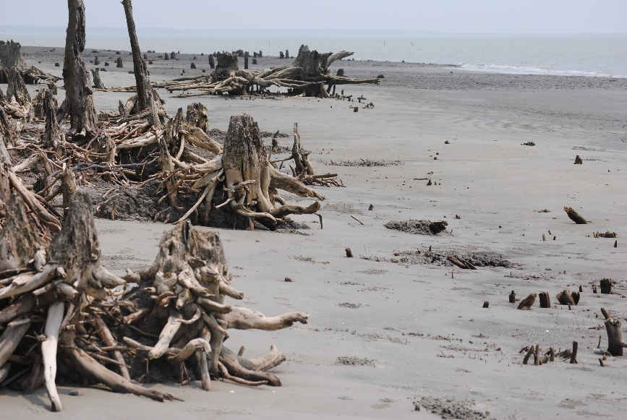
ক্লাসে
সবাই
কে
ধন্য
বাদ
ক্লাসে
সবাই
কে
ধন্য
বাদ
মোঃনাজমুল হক(শামীম),থুপসারা সেলিমীয়া দাখিল মাদরাসা,
কালাই,জয়পুরহাট।
নিচের ছবি গুলো লক্ষ করো
মোঃনাজমুল হক(শামীম),থুপসারা সেলিমীয়া দাখিল মাদরাসা,
কালাই,জয়পুরহাট।

Slide 6
ক্লাসে
সবাই
কে
ধন্য
বাদ
ক্লাসে
সবাই
কে
ধন্য
বাদ
মোঃনাজমুল হক(শামীম),থুপসারা সেলিমীয়া দাখিল মাদরাসা,
কালাই,জয়পুরহাট।
বৃক্ষ ও বন সংরক্ষণ
মোঃনাজমুল হক(শামীম),থুপসারা সেলিমীয়া দাখিল মাদরাসা,
কালাই,জয়পুরহাট।

Slide 7
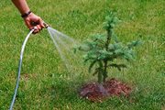
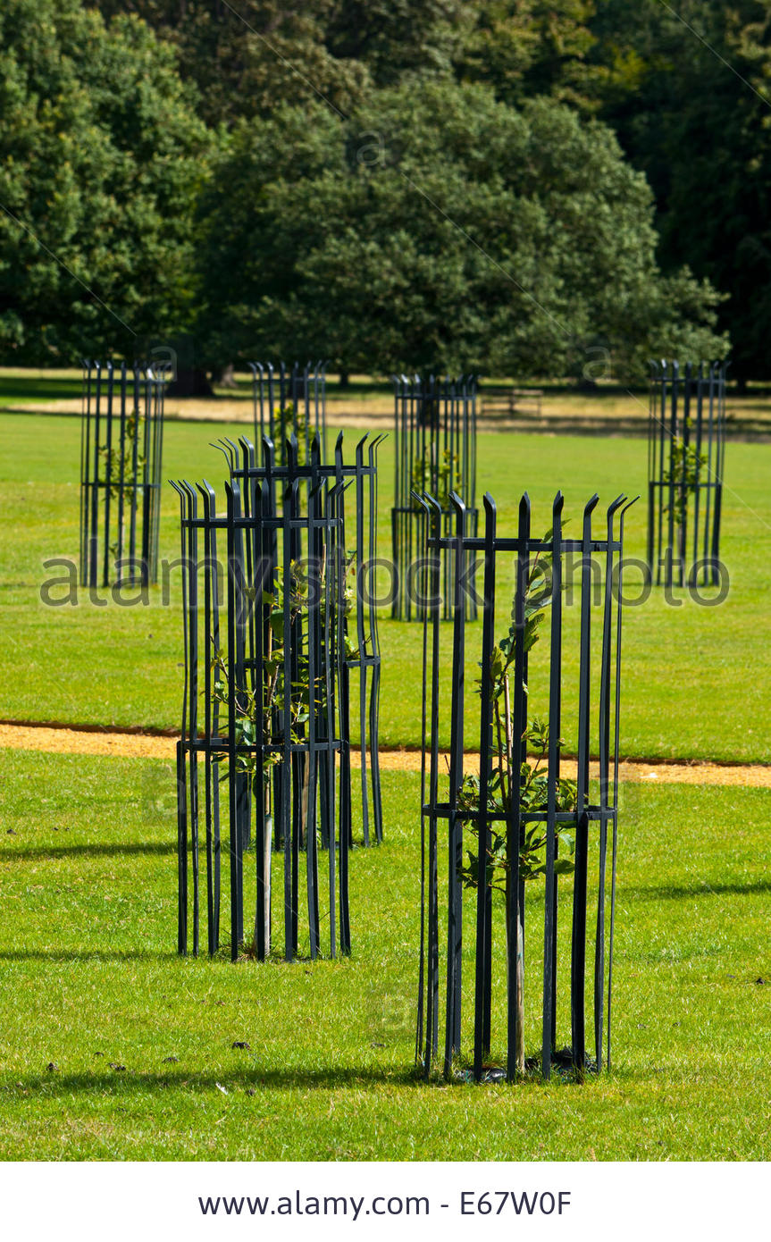
ক্লাসে
সবাই
কে
ধন্য
বাদ
ক্লাসে
সবাই
কে
ধন্য
বাদ
মোঃনাজমুল হক(শামীম),থুপসারা সেলিমীয়া দাখিল মাদরাসা,
কালাই,জয়পুরহাট।
1
চারায় পানি দেওয়া হচ্ছে
চারায় বেড়া দেয়া আছে
মোঃনাজমুল হক(শামীম),থুপসারা সেলিমীয়া দাখিল মাদরাসা,
কালাই,জয়পুরহাট।

Slide 8
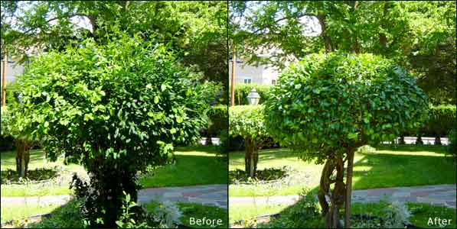
ক্লাসে
সবাই
কে
ধন্য
বাদ
ক্লাসে
সবাই
কে
ধন্য
বাদ
মোঃনাজমুল হক(শামীম),থুপসারা সেলিমীয়া দাখিল মাদরাসা,
কালাই,জয়পুরহাট।
2
গাছটিতে অতিরিক্ত ডালপালা হয়েছে
গাছের অতিরিক্ত ডালপালা কেটে দেওয়া হয়েছে
মোঃনাজমুল হক(শামীম),থুপসারা সেলিমীয়া দাখিল মাদরাসা,
কালাই,জয়পুরহাট।

Slide 9
ক্লাসে
সবাই
কে
ধন্য
বাদ
ক্লাসে
সবাই
কে
ধন্য
বাদ
মোঃনাজমুল হক(শামীম),থুপসারা সেলিমীয়া দাখিল মাদরাসা,
কালাই,জয়পুরহাট।
জোড়ায় কাজ
চারা সংরক্ষণের উপায়গুলো কী এবং প্রুনিং এর প্রয়োজনীয়তা জোড়ায় আলোচনা করে খাতায় লিখ *
মোঃনাজমুল হক(শামীম),থুপসারা সেলিমীয়া দাখিল মাদরাসা,
কালাই,জয়পুরহাট।

Slide 10
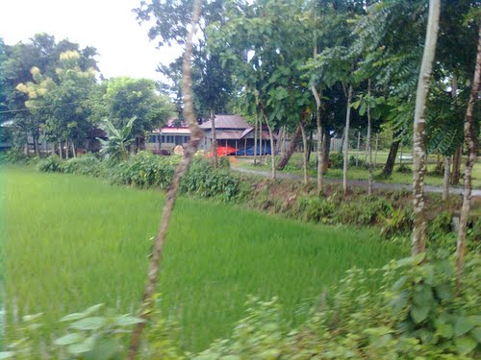
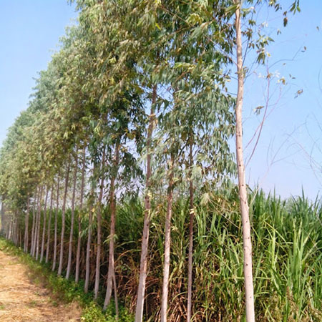
ক্লাসে
সবাই
কে
ধন্য
বাদ
ক্লাসে
সবাই
কে
ধন্য
বাদ
মোঃনাজমুল হক(শামীম),থুপসারা সেলিমীয়া দাখিল মাদরাসা,
কালাই,জয়পুরহাট।
বসতবাড়ীতে গাছপালা
রাস্তার ধারে গাছ
মোঃনাজমুল হক(শামীম),থুপসারা সেলিমীয়া দাখিল মাদরাসা,
কালাই,জয়পুরহাট।

Slide 11
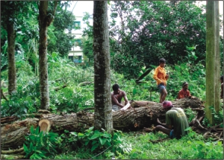
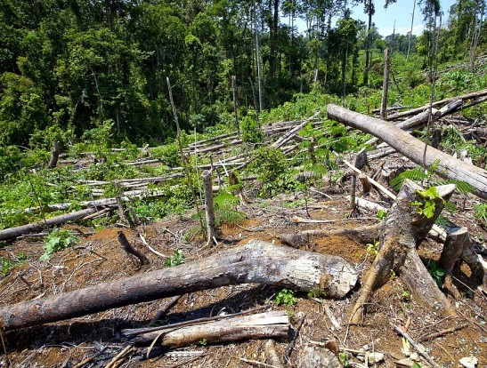
ক্লাসে
সবাই
কে
ধন্য
বাদ
ক্লাসে
সবাই
কে
ধন্য
বাদ
মোঃনাজমুল হক(শামীম),থুপসারা সেলিমীয়া দাখিল মাদরাসা,
কালাই,জয়পুরহাট।
বনের গাছপালা ধ্বংস হচ্ছে
মোঃনাজমুল হক(শামীম),থুপসারা সেলিমীয়া দাখিল মাদরাসা,
কালাই,জয়পুরহাট।

Slide 12
ক্লাসে
সবাই
কে
ধন্য
বাদ
ক্লাসে
সবাই
কে
ধন্য
বাদ
মোঃনাজমুল হক(শামীম),থুপসারা সেলিমীয়া দাখিল মাদরাসা,
কালাই,জয়পুরহাট।
বন সংরক্ষণ আইন কার্যকর করতে হবে
বনের পশুপাখি রক্ষা করতে হবে
সামাজিক বন সৃষ্টিতে অংশ নিতে হবে
বন সংরক্ষণের উপায়
বনদস্যুদের প্রতিহত করতে হবে
জনগণকে সচেতন হতে হবে
?
মোঃনাজমুল হক(শামীম),থুপসারা সেলিমীয়া দাখিল মাদরাসা,
কালাই,জয়পুরহাট।

Slide 13
ক্লাসে
সবাই
কে
ধন্য
বাদ
ক্লাসে
সবাই
কে
ধন্য
বাদ
মোঃনাজমুল হক(শামীম),থুপসারা সেলিমীয়া দাখিল মাদরাসা,
কালাই,জয়পুরহাট।
সুন্দরবন কে বাচালে আমরা বাচবো
মোঃনাজমুল হক(শামীম),থুপসারা সেলিমীয়া দাখিল মাদরাসা,
কালাই,জয়পুরহাট।

Slide 14
ক্লাসে
সবাই
কে
ধন্য
বাদ
ক্লাসে
সবাই
কে
ধন্য
বাদ
মোঃনাজমুল হক(শামীম),থুপসারা সেলিমীয়া দাখিল মাদরাসা,
কালাই,জয়পুরহাট।
ধন্যবাদ
মোঃনাজমুল হক(শামীম),থুপসারা সেলিমীয়া দাখিল মাদরাসা,
কালাই,জয়পুরহাট।

